Slide 1
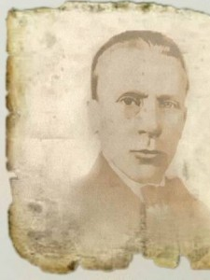
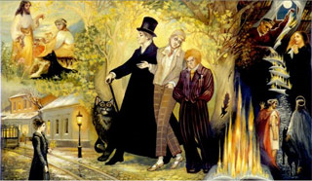
Роман М.А.Булгакова "Мастер и Маргарита"
История создания, проблемы и герои романа

Slide 2
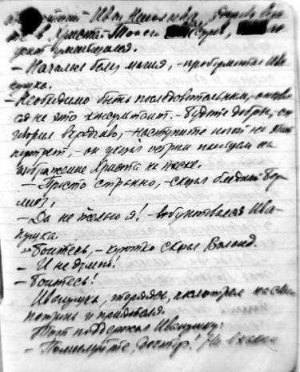
Роман Булгакова – это многомерное и многослойное произведение. В нем соединены мистика и сатира, фантастика и реализм, легкая ирония и философия.
Одной из главных философских проблем романа является проблема взаимоотношения добра и зла. Эта тема всегда занимала ведущее место в русской философии и литературе.

Slide 3
История создания романа
1928
Замысел
1929
Начало
работы
1928 – 1938
8 редакций
Первоначально
роман о Дьяволе,
без Мастера и
Маргариты
1930
сжёг
рукопись
1931 – 1932
Продолжение
работы,
появление образов
Мастера
и Маргариты
1936
Заключительная
глава
1936
Название
романа
1940
Редактирование ,
переписывание
Опубликован впервые в журнале «Москва» в 1966–1967 г.г.

Slide 4
Время и пространство ( хронотоп )
Реальное
Москва
20 – 30 годы
ХХ века
Библейское
(мифологическое)
Ершалаим
1 год н.э.
Фантастическое
Перемещение
во времени и
Пространстве
(Воланд и его свита)

Slide 5
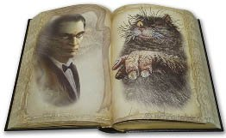
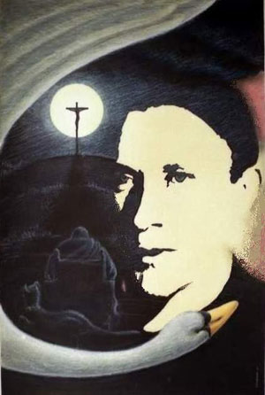
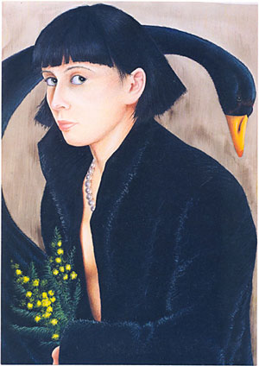
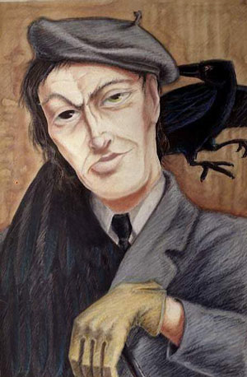
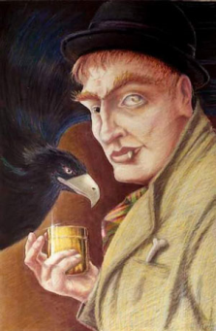
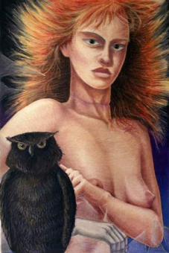
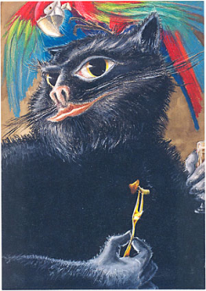
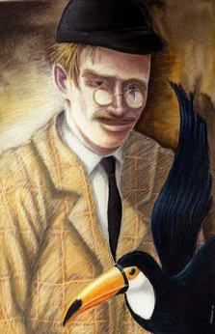
Герои романа
Мастер
Маргарита
Воланд
Азазелло
Гелла
Кот Бегемот
Коровьев

Slide 6
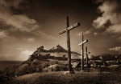
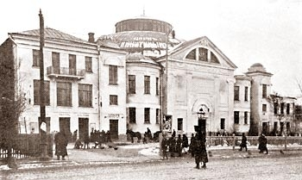
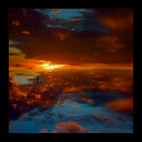
Три уровня реальности
Три временных пласта - прошлое – настоящее –вечное;
Три уровня реальности – земной (люди), художественный (библейские персонажи) и мистический (Воланд со своими спутниками);
Роль связующего звена выполняет Воланд и его свита.
Теория таких «трех миров» позаимствована Булгаковым у Григория Сковороды (украинского философа XVIII в.). Согласно этой теории, самый главный мир – космический, Вселенная. Два других мира частные. Один из них - человеческий; другой - символический, т.е. библейский. Каждый из трех миров имеет две «натуры»: видимую и невидимую. Все три мира сотканы из зла и добра, и мир библейский выступает как бы в роли связующего звена между видимыми и невидимыми натурами. Этой классификации строго соответствуют все «три мира» романа Булгакова.

Slide 7
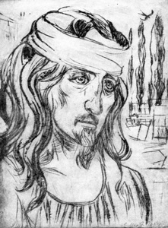
Иешуа Га-Ноцри - персонаж, восходящий к Иисусу Христу из Евангелий. Бродячий философ Иешуа, по кличке Га-Ноцри, не помнящий своих родителей, не имеющий ни средств к существованию, ни семьи, ни родных, ни друзей, он проповедник добра, любви и милосердия. Его цель - сделать мир чище и добрее.
Иешуа Га-Ноцри

Slide 8
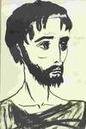
Внешность Иешуа
Булгаков всячески подчеркивает, что Иешуа - человек, а не Бог.
Писатель сделал своего героя худым и невзрачным со следами физического насилия на лице: представший перед Понтием Пилатом человек "был одет в старенький и разорванный голубой хитон. Голова его была прикрыта белой повязкой с ремешком вокруг лба, а руки связаны за спиной. Под левым глазом у человека был большой синяк, в углу рта - ссадина с запекшийся кровью. Приведенный с тревожным любопытством глядел на прокуратора".
Внешнее неблагообразие И. Г.-Н. контрастирует с красотой его души и чистотой его идеи о торжестве правды и добрых людей.

Slide 9
Левий Матвей
Левий Матвей - бывший сборщик податей, единственный ученик Иешуа
По утверждению Га-Ноцри: "...Ходит, ходит с козлиным пергаментом и неправильно пишет. Но я однажды заглянул в этот пергамент и ужаснулся. Решительно ничего из того, что там записано, я не говорил. Я его умолял: сожги ты бога ради свой пергамент! Но он вырвал его у меня из рук и убежал". Рукопись Левия Матвея, как и рукопись Мастера, не горит, но она несет не истинное, а извращенное знание. Это искажение идей Иешуа ведет к кровопролитию, о чем ученик Га-Ноцри предупреждает Понтия Пилата, говоря, что "крови еще будет".
Ученик Иешуа, бессильный прекратить страдания Учителя на кресте, убедившись в бесполезности своих молитв, проклинает Бога и как бы передает себя под покровительство дьявола.

Slide 10
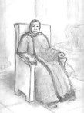
Понтий Пилат
Понтий Пилат - римский прокуратор Иудеи в конце 20-х - начале 30-х гг. н. э., при котором был казнен Иисус Христос. Прокуратор - императорский чиновник, обладавший высшей административной и судебной властью в небольшой провинции. Понтий Пилат пользовался покровительством всесильного императора Тиверия Люция Элия Сеяна.
Упоминается, что прокуратор был сыном короля-звездочета и мельничихи Пилы, Однажды Ат, находясь в походе, узнал по звездам, что зачатый им ребенок станет могущественным и знаменитым. Королю привели первую попавшуюся женщину - мельничиху Пилу. Родившийся мальчик получил имя от сложения их имен.

Slide 11
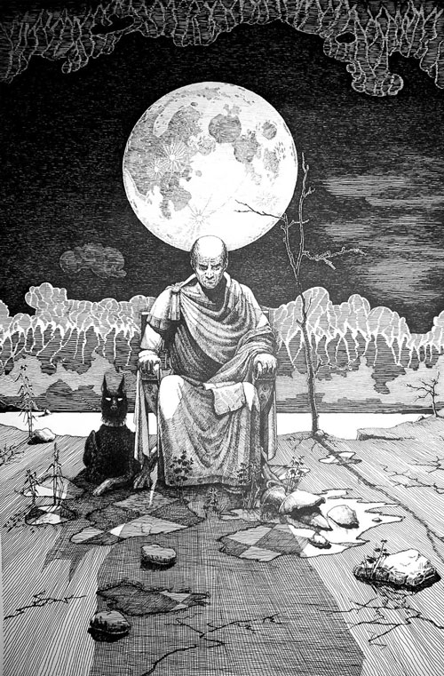
Бессмертие Пилата
Имя Пилата связано с именем Иисуса «неразрывным узлом». Пилату снится, что Иешуа обращается к нему: «Мы теперь будем всегда вместе... Раз один - то, значит, тут же и другой! Помянут меня,- сейчас же помянут и тебя!».
С утверждением приговора "тоска осталась необъясненной, ибо не могла же ее объяснить мелькнувшая как молния и тут же погасшая какая-то короткая другая мысль: "Бессмертие... пришло бессмертие..." Чье бессмертие пришло? Этого не понял прокуратор, но мысль об этом загадочном бессмертии заставила его похолодеть на солнцепеке".
Такая трактовка во многом оказалась новаторской в художественном воплощении евангельской темы.

Slide 12
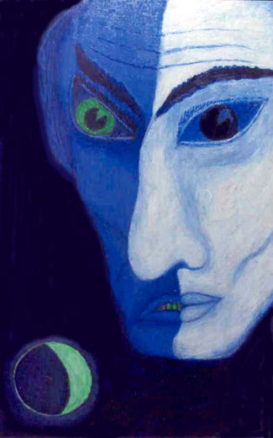
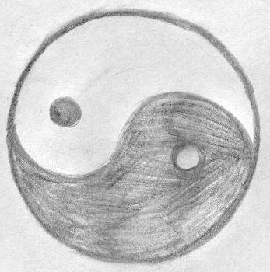
3. «Нечистая сила» в романе
…ТАК КТО Ж ТЫ, НАКОНЕЦ? - Я – ЧАСТЬ ТОЙ СИЛЫ,
ЧТО ВЕЧНО ХОЧЕТ ЗЛА
И ВЕЧНО СОВЕРШАЕТ БЛАГО.
ГЁТЕ «ФАУСТ»
«Мастер и Маргарита» - поздний вариант заголовка романа. Варианты: «Чёрный маг», «Сатана», «Чёрный богослов», «Князь тьмы».
Эпиграф – слова Мефистофеля из романа И. Гёте «Фауст», и соотносятся они с Воландом.
Тема Воланда занимает в романе одно из главных мест. Слово «чёрт» употребляется около 60 раз.
Воланд - это дьявол, сатана, "князь тьмы", "дух зла и повелитель теней" (все эти определения встречаются в тексте романа).

Slide 13
Дьявол – падший ангел. По необъяснимой прихоти первая по близости к Богу сотворённая им личность, высший ангел Денница, или Люцифер (носитель света), захотел иметь всё лишь для себя, никому ничего не отдавая. По словам святых отцов, он залюбовался собою и стал как бы самозамкнутым сосудом.
Воланд - это дьявол, сатана, князь тьмы, дух зла и повелитель теней.

Slide 14
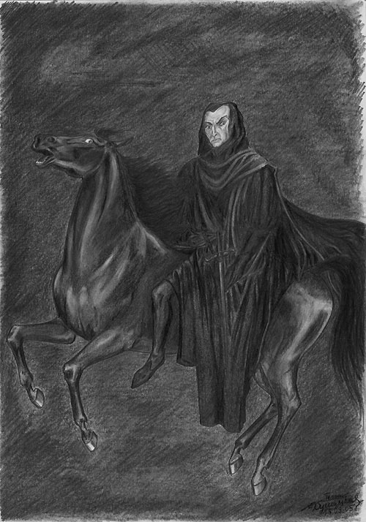
Князь тьмы Воланд
Имя Воланд взято из поэмы Гёте «Фауст», где оно упоминается лишь однажды и в русских переводах обычно опускается. Так называет себя Мефистофель в сцене Вальпургиевой ночи, требуя от нечисти дать дорогу: "Дворянин Воланд идет!". Основное слово "Faland" (обманщик, лукавый) употреблялось в смысле черта. Булгаков использовал это имя: после сеанса черной магии служащие Театра Варьете пытаются вспомнить имя мага: "Во... Кажись, Воланд. А может быть, и не Воланд?

Slide 15
Воланд - тайна и загадка
Воланд зримо или незримо присутствует в романе на всем пространстве текста. По его словам, он даже был при допросе Иешуа Пилатом: «… Я лично присутствовал при всем этом. И на балконе был у Понтия Пилата, и в саду, когда он с Каифой разговаривал, и на помосте, но только тайно, инкогнито, так сказать, так что прошу вас – никому ни слова и полнейший секрет!.. Тсс!»
Воланд - воплощение противоречий жизни. Его портрет дает нам двоякое представление о герое. «…с левой стороны у него были платиновые коронки, а справой – золотые», «брови черные, одна выше другой», разные глаза: «левый, зеленый, у него совершенно безумен, а правый – пуст, черен и мертв», берет заломлен на одну сторону.

Slide 16
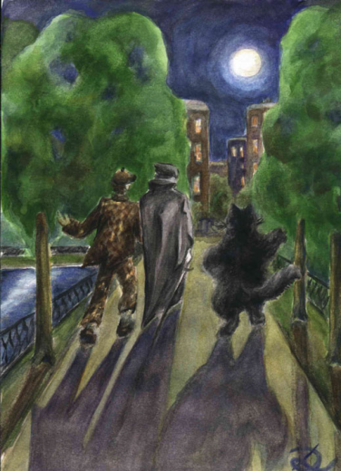
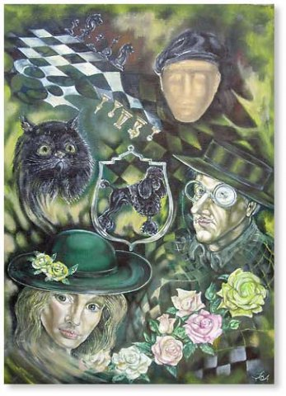
Свита Воланда
Воланд является в Москву не один, а в окружении свиты, что необычно для традиционного воплощение для данного персонажа в литературе. Ведь обычно сатана, предстает сам по себе, без сообщников. Для чего же в романе присутствует сатана и его свита?
Все фокусы, эксцентрические номера показывают «демоны низшего порядка»: кот Бегемот, Коровьев, Азазелло и вампирша Гелла.

Slide 17
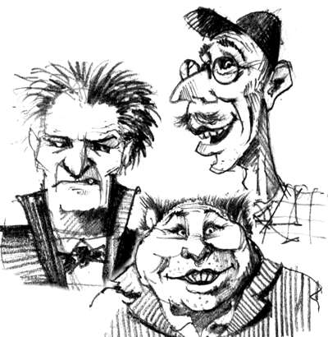
Свита Воланда олицетворяет собой зло, но в каждом из них оно представлено своеобразно. Различен и характер и предназначение каждого из них. Высказывание Воланда о том, что именно на фоне добра можно увидеть зло, что добро без зла ничего не стоит, объясняет их поступки тем, что Добро и Зло – вещи неразделимые.
Мессир не творит зла, он пытается очистить мир, открывая и разоблачая людские пороки. Но он берет на себя эту миссию самовольно, не снисходя до жалости к тем, кого он жестоко наказывает. Впрочем, странно было бы требовать от дьявола сочувствия. Достаточно того, что он помог Мастеру и Маргарите. По сути, Воланд – «часть той силы, что вечно хочет зла и вечно совершает благо».

Slide 18
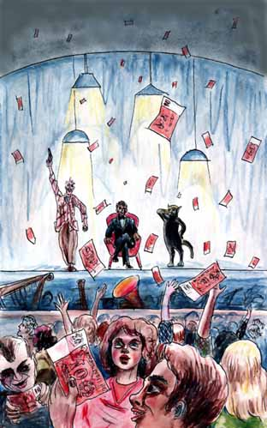
Рассуждая о современном человеке, Воланд приходит к выводу: «…они – люди, как люди. Любят деньги, но ведь это всегда было… Ну, легкомысленны… ну, что ж… и милосердие иногда стучится в их сердца… обыкновенные люди… в общем, напоминают прежних… квартирный вопрос только испортил их…».
Воланд в художественном мире романа не противоположность Иешуа, а дополнение к нему.
Зло для Воланда не цель, а средство справиться с людскими пороками.

Slide 19
Смысл действий Воланда и его свиты
Необычная компания, состоящая из бывшего регента, двух демонов, причем один из них перевоплощается в кота, и девушки-вампира, выполняют поручения Воланда, помогают ему в его миссии.
Они призваны выявить недостатки общества и наказать людей за их грехи. Они не творят зла, они вершат справедливость.
По ходу столкновения безобразного с дьявольской силой оказывается, что даже Воланд, Коровьев, Азазелло, кот Бегемот более привлекательны, умнее, чем те мерзавцы, хапуги и мошенники, которых они разоблачают или проделывают с ними разные фокусы.
Воланд и его свита, вопреки литературной традиции, не искушают людей, а обнажают человеческие пороки. Наказанием для людей становится пережитый ими ужас.

Slide 20
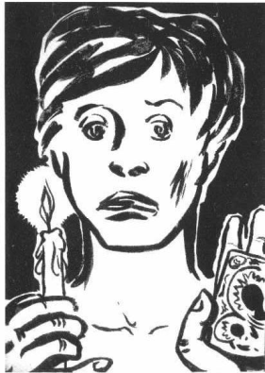
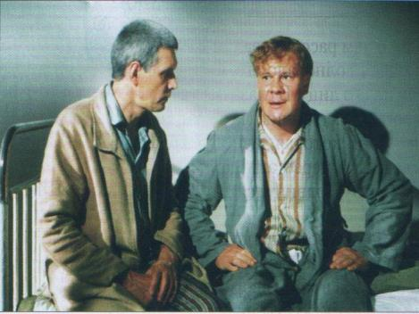
Иван Бездомный (он же - Иван Николаевич Понырев) - поэт, становящийся в эпилоге профессором Института истории и философии.
По предсказанию Воланда, Иван оказывается в сумасшедшем доме.
Иван Николаевич Понырев убежден, что нет ни Бога, ни дьявола, а он стал жертвой гипнотизера. Вера оживает у профессора только раз в год, в ночь весеннего полнолуния, когда он видит во сне казнь Иешуа, видит Иешуа и Пилата, мирно беседующих на широкой, заливаемой лунным светом дороге, видит и узнает Мастера и Маргариту.
В образе Бездомного проявился скептицизм Булгакова относительно возможности перерождения к лучшему тех, кто был привнесен в культуру и общественную жизнь Октябрьским переворотом 1917 г., утопией оказалась идея, что они смогут стать творцами новой национальной культуры. "Прозревший" и превратившийся из Бездомного в Понырева Иван ощущает подобную связь лишь во сне.

Slide 21
Как-то заведено, что в романах добро должно в конечном итоге побеждать зло, повергая его. Но эта концепция не имеет никакого отношения к роману Булгакова. Здесь все наоборот, на его страницах мы видим много качеств и свойств зла: зависть, ненависть, месть, заговоры, глупость, подлость, - в то время как только одна тема действительно отвечает требованиям добра – это любовь, настоящая, чистая и светлая любовь.
Мастер и Маргарита
Мастер и Маргарита присутствуют в романе в неразрывном единстве. Когда на сцене один Мастер, рассказывающий Ивану горькую историю своей жизни, весь его рассказ пронизан воспоминанием о возлюбленной. Даже тогда, когда мы видим одинокую Маргариту, потерявшую своего Мастера, все ее действия оказываются подчинены заботе о возлюбленном. Маргарита, даже, начинает «оттеснять» Мастера во второй части романа: берет на себя активную роль и пытается вести борьбу с жизненными обстоятельствами, от которой отказался Мастер.

Slide 22
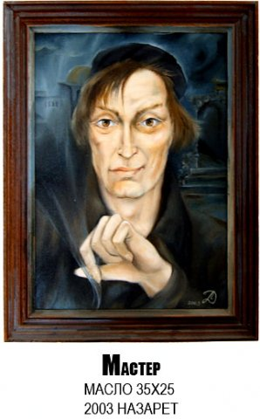
Мастер
Булгаков назвал 13-ю главу, в которой Мастер впервые выходит на сцену, «Явление героя». В литературоведении укоренились суждения о том, что прототипом Мастера послужили : 1) Булгаков; 2) Гоголь.
Первая версия: Мастер - «историк, сделавшийся писателем», - Булгаков готовил к «выпуску» учебник истории. Мастеру «примерно 38 лет» - Булгакову было 38 лет к моменту завершения первой редакции книги «Мастер и Маргарита». Газетная кампания против Мастера и его романа о Понтии Пилате схожа с газетной кампанией против Булгакова в связи с романом «Белая гвардия». Как и Мастер, Булгаков сжёг первую редакцию романа «Мастер и Маргарита».
Вторая версия: Н. В. Гоголь - прототип Мастера по той причине, что сжег рукопись своего романа, был по образованию историком и имел внешность, схожую с портретом Мастера - острый нос, клок волос, свешивающийся на лоб. Но Гоголь - писатель, а Мастер себя таковым не считает.

Slide 23
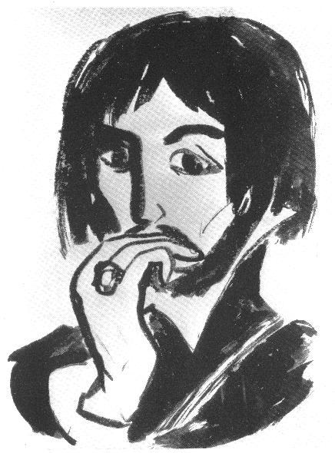
-Вы - писатель?
-Я - МАСТЕР.
«Мастером» в древности называли учителя, преподававшего грамоту по церковным книгам, знатока евангельских сюжетов. Это значение слова «мастер» ещё в XIX в. сохранялось в орловском областном диалекте (дед писателя - орловский священник, отец - окончил орловскую духовную семинарию).
«- А скажите, почему Маргарита вас называет Мастером? - спросил Воланд. Тот усмехнулся и сказал:
- Это простительная слабость. Она слишком высокого мнения о том романе, который я написал.
- О чем роман?
- Роман о Понтии Пилате...
О чем, о чем? О ком? - заговорил Воланд, перестав смеяться. - Вот теперь? Это потрясающе!»
Мастер - «знаток евангельских сюжетов».
Образ Мастера — символ страданий, человечности, искателя истины в пошлом мире.

Slide 24
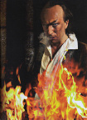
Рукописи не горят…
Когда Мастер мимоходом упомянул о написанном им романе, Воланд, в свою очередь, поинтересовался, о чем он.
«- Роман о Понтии Пилате…
Дайте-ка посмотреть,- Воланд протянул руку ладонью кверху.
Я, к сожалению, не могу этого сделать,- ответил Мастер,- потому что я сжег его в печке.
- Простите, не поверю,- ответил Воланд,- этого быть не может. Рукописи не горят.»
Почему роман, который Мастер сжег, оказался в конце концов невредимым?
Своеобразным толкованием Священного писания является роман Мастера об Иешуа и Пилате. Рукопись такого сочинения сгореть не могла!

Slide 25
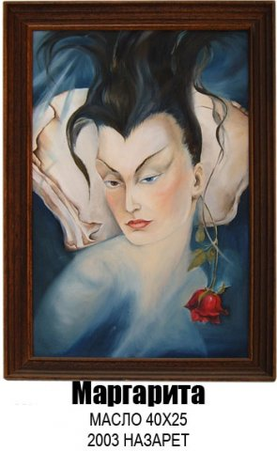
МАРГАРИТА
Маргарита - ведьма и святая одновременно. Аналогичную модель можно найти у А. Блока (Вечная Женственность, стихи о Прекрасной Даме) Как и многие символисты, Блок опирался в своей поэзии на философию Владимира Соловьева.
В начале романа Маргарита - подруга Мастера, она «восприимчива ко лжи и злу не менее, чем к истине и добру», сострадая возлюбленному, с успехом лжёт мужу.
Постепенно она перерождается и в конце повествования обретает нравственную силу, делающую её способной противостоять злу.
Когда «все обманы исчезли» и красота Маргариты, прежде «обманчивая и бессильная», преображается в «красоту неземную», эта «непомерной красоты женщина» избавляет Мастера от страданий, способствует возрождению созданного им романа и побеждает смерть.

Slide 26
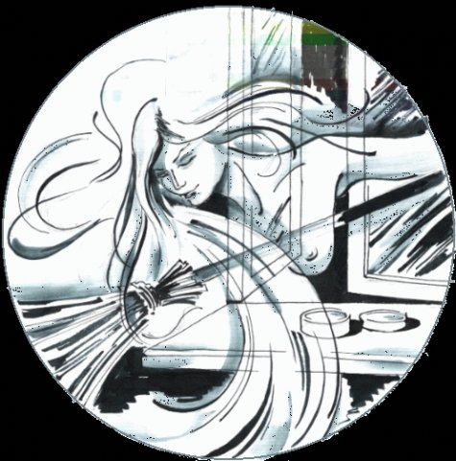
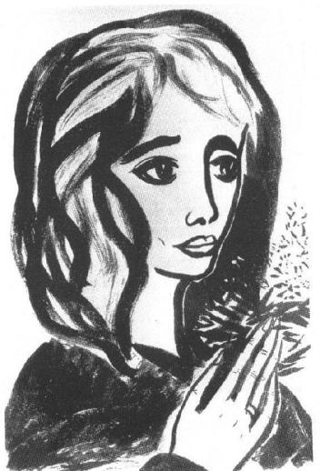
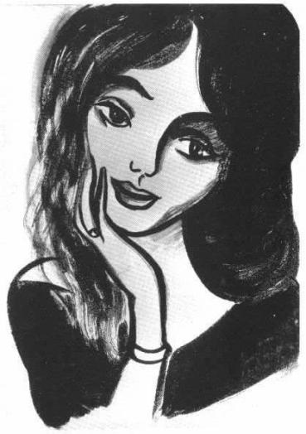
Главным прототипом послужила третья жена писателя Е.С. Булгакова.
В литературном же плане Маргарита восходит к Маргарите «Фауста» В. Гёте.
С образом Маргариты в романе связан мотив милосердия (она просит после Великого бала у Сатаны за несчастную Фриду, успокаивает испуганного разгромом четырехлетнего мальчика).
Маргарита любит гениального писателя - Мастера (в ранних редакциях названного Поэтом). Она символ вечной женственности.

Slide 27
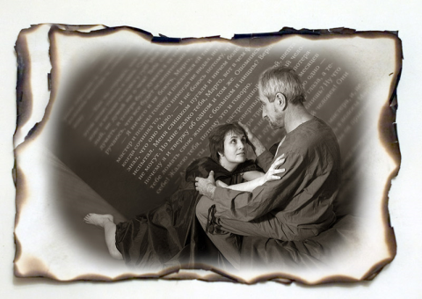
Он не заслужил света,
он заслужил покой…
Фауст и Маргарита (Гёте) воссоединяются на небесах, в свете. Вечная любовь гетевской Гретхен помогает ее возлюбленному обрести награду - традиционный свет, который его слепит, и потому она должна стать его проводником в мире света.
Булгаковская Маргарита тоже своей вечной любовью помогает Мастеру обрести то, что он заслужил. Но награда героя здесь - не свет, а покой, и в царстве покоя, в последнем приюте у Воланда, точнее, на границе двух миров - света и тьмы, Маргарита становится поводырем и хранителем своего возлюбленного: "Ты будешь засыпать, надевши свой засаленный и вечный колпак, ты будешь засыпать с улыбкой на губах. Сон укрепит тебя, ты станешь рассуждать мудро. А прогнать меня ты уже не сумеешь. Беречь твой сон буду я".

Slide 28
Роман «Мастер и Маргарита» - роман об ответственности человека за всё добро и зло, которые совершаются на земле, за собственный выбор жизненных путей, ведущих или к истине и свету, или к рабству, предательству и бесчеловечности.
Делая свой собственный выбор, помните:
«Каждому будет дано по его вере».

